Slide 1
УПРАВЛЕНИЕ ЗАТРАТАМИ ОРГАНИЗАЦИИ

Slide 2
1.Классификация затрат
2.Методы деления затрат на переменные и постоянные
3.Методы операционного анализа

Slide 3
1.Классификация затрат

Slide 4
Управление затратами — это динамичный процесс, включающий широкий круг управленческих действий, направленных на оптимизацию затрат с целью повышения эффективности работы предприятия и получения преимуществ перед конкурентами.

Slide 5
Обычно под затратами понимают денежное выражение реально потраченных ресурсов, обусловленных производственным процессом или иным видом деятельности. Это определение включает три важных положения:
1) затраты определяются величиной использованных ресурсов;
2) величина потребленных (использованных) ресурсов представлена в денежном выражении, что обеспечивает единство измерителя и позволяет суммировать различные виды ресурсов;
3) определение себестоимости (затрат) всегда соотносится с конкретными целями и задачами (это может быть производство продукции, оказание услуг или любой другой вид деятельности).

Slide 6
В соответствии с международными стандартами учета и практикой его организации в странах с развитой рыночной экономикой применяются различные варианты классификации издержек в зависимости от целевой установки, направления учета затрат на производство и других факторов.

Slide 7
Различают следующие основные направления:
группировка производственных затрат для определения себестоимости изготовленной продукции и полученной прибыли:
прямые;
косвенные.

Slide 8
2) группировка производственных затрат для принятия управленческого решения и планирования:
переменные;
постоянные.

Slide 9
Переменные затраты находятся в зависимости от изменения объема производства. При росте выпуска продукции растет сумма переменных издержек, и наоборот.
Если в общей сумме переменные затраты зависят от объема производства, то рассчитанные на единицу продукции являются постоянными.

Slide 10
Постоянные затраты в сумме не изменяются при изменении уровня деловой активности, однако, рассчитанные на единицу продукции, они изменяются при изменении объемов производства.
К постоянным затратам относятся расходы на аренду, амортизация, повременная заработная плата.

Slide 11
3) группировка производственных затрат для осуществления процесса контроля и регулирования:
регулируемые;
нерегулируемые.

Slide 12
2.Методы деления затрат на переменные и постоянные

Slide 13
Метод, основанный на записях в бухгалтерских регистрах.
В этом случае анализируются бухгалтерские проводки по регистрам, в частности, по Главной книге. Каждая из сумм, относящихся на производственные счета (20, 23, 25, 26, 44), классифицируется как постоянные или переменные затраты. Например, прямые затраты на заработную плату — это переменные затраты, амортизация зданий — постоянные затраты.
После определения типа затрат определяется их сумма, для этого анализируются другие документы — наряды на выполнение работ, счета поставщиков, табели учета использования рабочего времени и т.д. Этот метод довольно трудоемкий, применяется редко, может быть использован главным образом для отнесения затрат к различным типам.

Slide 14
Визуальный метод.
Когда затраты определены как смешанные или когда у аналитика нет ясности по поводу их поведения, полезным может быть составление графика на основе наблюдений. Имея на графике облако точек, можно приблизительно начертить прямую, которая отвечает зависимости между затратами и объемом производства. Точка пересечения этой линии с осью ординат определяет величину постоянных затрат.

Slide 15
Метод высшей и низшей точек, или метод «мини — макси».
Этот метод основан на наблюдении величины затрат при максимальном и минимальном объемах производственной деятельности.
Метод «мини — макси» прост в применении, но его недостаток в том, что для определения затрат используются только две точки.

Slide 16
Метод наименьших квадратов.
Согласно этому методу прямая затрат строится таким образом, чтобы сумма квадратов отклонений расстояний от всех точек до теоретической линии регрессии была бы минимальной.
Функция Y = a0 + a1 × х, отражающая связь между зависимой и независимой переменными, называется уравнением регрессии, a0 и a1 — параметры уравнения.
Применительно к задачам управленческого учета функция Y в этом уравнении — зависимая переменная (общая сумма затрат); a0 — общая сумма постоянных затрат; a1 — переменные затраты на единицу продукции; X — независимая переменная (объем производства).

Slide 17
3.Методы операционного анализа

Slide 18
Современные системы управления базируются на анализе зависимости между изменениями объема производства, выручки от реализации продукции, затрат и чистой прибыли.
Такой анализ получил название операционного (от англ. CVP — Cost — Volume — Profit, или затраты — объем — прибыль).

Slide 19
Для проведения анализа зависимости затрат, объема и прибыли следует сделать определенные допущения:
1) поведение переменных и постоянных затрат может быть точно определено;
2) затраты и доходы имеют тесную прямую связь;
3) в пределах релевантного уровня рентабельность и производительность производства не меняются;
4) затраты и цены в течение планируемого периода не меняются;
5) структура продукции не будет меняться в течение планируемого периода;
6) объем производства будет приблизительно равен объему реализации.

Slide 20
Ключевыми элементами операционного анализа являются:
порог рентабельности;
операционный рычаг;
запас финансовой прочности.

Slide 21
Порог рентабельности.
Операционный анализ позволяет определить выручку, при которой предприятие уже не имеет убытков, но еще не получает прибыли. Такой объем выручки называют порогом рентабельности. Для его нахождения можно использовать графический метод и метод формул.

Slide 22
Выручка
Область прибыли
ден. ед.
Совокупные
затраты
ТБ
ПР
Постоянные затраты
Область убытков
КОП
Объем продаж, нат. ед.

Slide 23
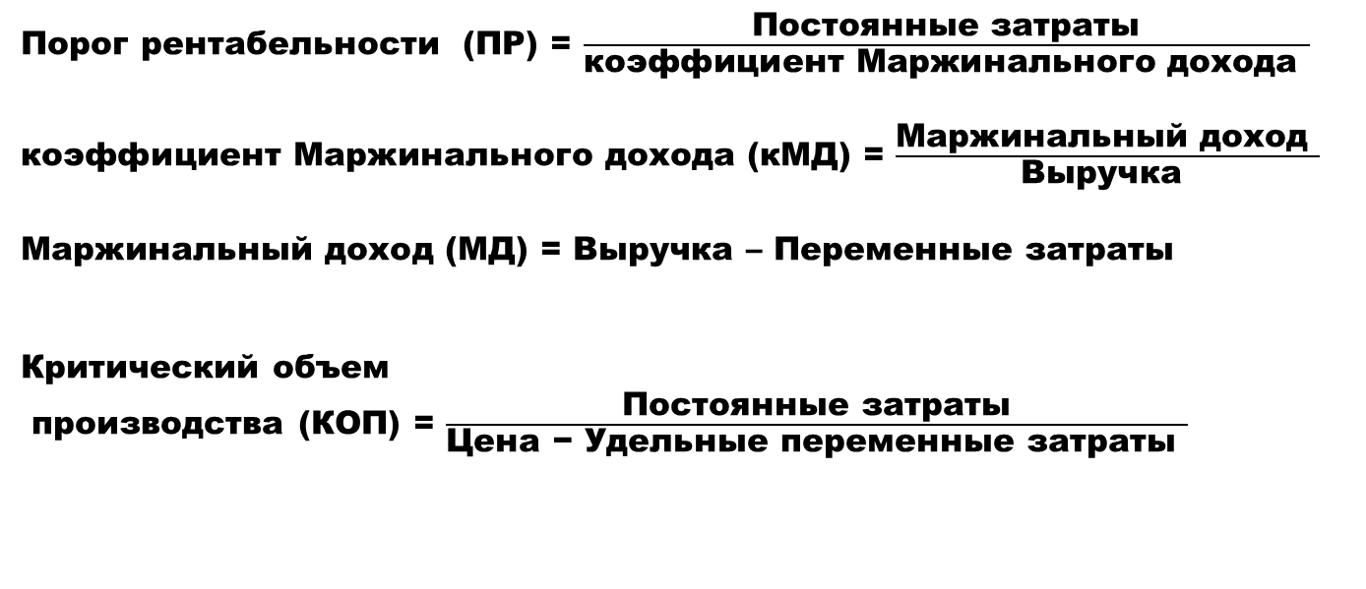
Порог рентабельности (ПР) = $\frac{\text{Постоянные затраты}}{\text{коэффициент Маржинального дохода }}$
$\text{коэффициент Маржинального дохода}$ (кМД) = $\frac{\text{Маржинальный доход }}{\text{Выручка} }$
$\text{Маржинальный дохо}$д (МД) = Выручка – Переменные затраты
Критический объем
производства (КОП) = $\frac{\text{Постоянные затраты}}{\text{Цена}\text{ − }\text{Удельные переменные затраты }}$

Slide 24
Операционный рычаг.
Действие операционного рычага состоит в том, что любое изменение выручки от реализации продукции всегда порождает более сильное изменение прибыли.
Степень чувствительности прибыли к изменению выручки от реализации продукции (сила операционного рычага) зависит от соотношения постоянных и переменных затрат в общих затратах предприятия.
Чем выше удельный вес постоянных затрат в общем объеме затрат на производство и реализацию продукции, тем больше сила операционного рычага.

Slide 25
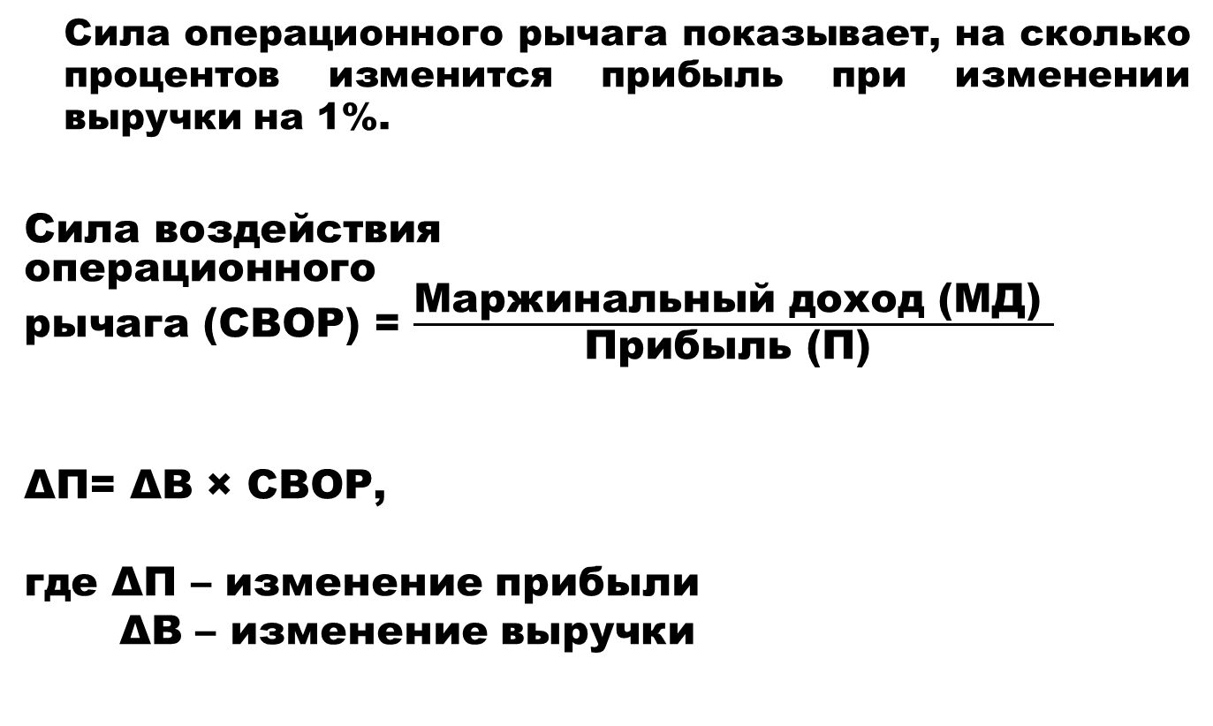
Сила операционного рычага показывает, на сколько процентов изменится прибыль при изменении выручки на 1%.
Сила воздействия
операционного
рычага (СВОР) = $\frac{\text{Маржинальный доход}\text{ (МД)} }{\text{Прибыль}\text{ (П)} }$
ΔП= ΔВ × СВОР,
где ΔП – изменение прибыли
ΔВ – изменение выручки

Slide 26
Запас финансовой прочности.
Запас финансовой прочности — это кромка безопасности предприятия. Расчет этого показателя позволяет оценить возможность дополнительного снижения выручки от реализации продукции в границах точки безубыточности.
Запас финансовой
прочности (ЗФП) = Выручка (В) - Порог рентабельности (ПР)
Запас финансовой прочности измеряется либо в денежном выражении, либо в процентах к выручке.

